Slide 1
4. РАЗРЕД СРПСКИ ЈЕЗИК
Лектира „Патуљак вам прича“
Ахмет Хромаџић

Slide 2
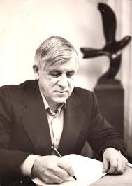
БИОГРАФИЈА
Ахмет Хромаџић био је познати босанскохецеговачки писац, новинар и уредник. Најпознатији је по писању приповијетки и романа за дјецу и одрасле.
У својим дјелима писац осликава дјетињство у родном крају, природне љепоте и животињски свијет шуме.
Књига „ Патуљак вам прича“ је написана 1957. године.

Slide 3
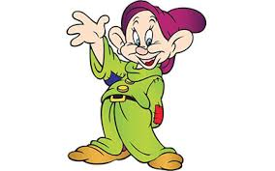
Лектира „Патуљак вам прича“ је збирка бајки. Састоји се из два дијела.
У првом дијелу се налазе бајке:
Тајна необичног језера
Златокљуна птица
Бијели славуј
Јато
Свирало
Славујева смрт
Голубово крило
Пламена
Растанак
Пријатељство
Водени цвјетови
Дјечак и птица
Успавана планина и
Крај или како је откривена тајна
У другом дијелу налазе се „Приче из шуме“:
Тврђава
Мртви град
Дјечаци и планина
Сан
Тајна
Јабука

Slide 4
Тема књиге
Приче из књиге нас воде у чаробни, бајковити свијет гдје се преплићу живот и машта. Откривају природне љепоте шуме, планине, облака, неба и шумских животиња.
Заједничке теме и мотиви који се појављују у причама су:
животна борба рањених птица,
нераскидиво пријатељство између животиња и човјека,
пожртвованост,
лаковјерност,
упорност или слављење природе.

Slide 5
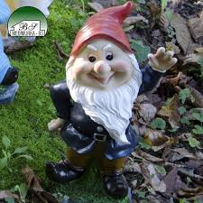
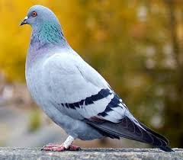
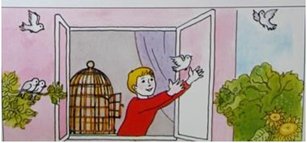
Главни ликови
Главни ликови у причама су птице, које нас уче искреном пријатељству, повјерењу, племенитости, животној борби, нади и вјери у боље сутра.
У причама се налазе и радознале очи дјечака који желе све да виде, доживе, да помогну немоћним и болесним.
Патуљак Златибор нас води стазама прошлости, кроз свијет потпуно непознат људима.
Свака прича је посебан доживљај, поука. Од животних патњи и несрећа, писац Ахмет Хромаџић нас брани бајкама у којима још увијек живе добри људи и добра дјеца.

Slide 6
Тајна необичног језера
Прича „Тајна необичног језера“ открива нам како је настала ова књига.
У причи упознајемо дјечака Љиљана који је пажљиво слушао очеве приче о шумском патуљку Златибору који је живио у шуми. Љиљан је вјеровао да ће видјети патуљка и жеља му се испунила. Једног дана, у шуми је брао јагоде с пријатељима и сви су угледали патуљка Златибора. Патуљак је познавао све тајне природе и одвео је дјечаке до Птичијег језера. Корачајући у пустоловину, дјечаци су слушали необичне и занимљиве приче. Патуљак је замолио дјечаке да чувају тајне које им је открио и да никоме не причају о њему и Птичијем језеру.
Да ли су дјечаци прекршили обећање и одали тајне?
То ви сами откријте.
Уводна прича открива свијет који се отвара пред нама, свака страница је нови изазов, нова тајна.

Slide 7
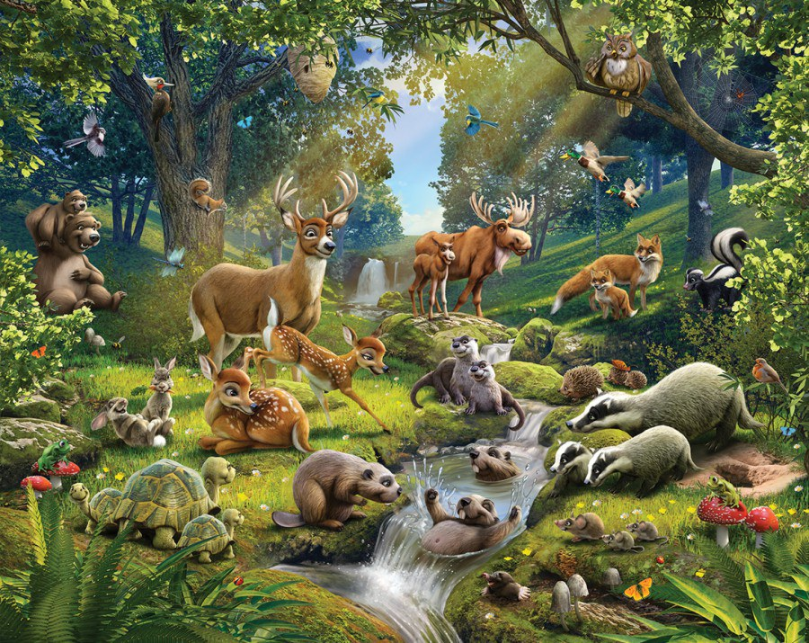
Желим да вас подстакнем да прочитате ову топлу књигу која нас оплемењује, обогаћује, учи да волимо људе, природу и животиње.
Прољеће нам брзо стиже и ова књига ће вас научити како да уочите љепоту буђења прољећа, да уочите прољећне боје и осјетите мирис прољећа.
Читајте, јер дјеца која читају су попут птице раширених крила, спремна да полете у сусрет новим сазнањима.

Slide 8
ЗАДАТАК ЗА САМОСТАЛАН РАД
Прочитајте причу „Дјечак и птица“ и једну по сопственом избору.

